Slide 1
Laboratorio 1. POO

Slide 2
Laboratorio POO
En el siguiente laboratorio practico se trabajará un ejercicio usando la programación orientada a objetos creando una pequeña aplicación de forma muy básica.
La aplicación permitirá dibujar una flecha en consola dependiendo de ciertos atributos definidos en el sistema.
Cada flecha representa un objeto diferente el cual comparte
Los mismos atributos y métodos con los otros objetos
De tipo flecha…
Instructor: Cristian David Henao H.

Slide 3
Laboratorio POO
Para el correcto desarrollo del laboratorio, siga cada uno de los pasos, ejecute la aplicación, analícela y documente el proceso.
Verifique el procedimiento al crear cada uno de los objetos, analice como se tiene una clase que sirve como molde o plantilla para la creación de las flechas, luego verifique como por medio de lógica de programación se pueden crear diferentes tipos de flecha con distinto color y tamaño.
Por ultimo al terminar el laboratorio modifique el sistema para
Que un usuario pueda definir el tamaño y color de las flechas
Instructor: Cristian David Henao H.

Slide 4
Laboratorio POO
Para el correcto desarrollo del laboratorio, cree un proyecto java y en el las clases propuestas, siga cada uno de los pasos, ejecute la aplicación, analícela y documente el proceso.
Verifique el procedimiento al crear cada uno de los objetos, analice como se tiene una clase que sirve como molde o plantilla para la creación de las flechas, luego verifique como por medio de lógica de programación se pueden crear diferentes tipos de flecha con distinto color y tamaño.
Por ultimo al terminar el laboratorio modifique el sistema para
Que un usuario pueda definir el tamaño y color de las flechas
Instructor: Cristian David Henao H.

Slide 5
Clase Flecha

Slide 6
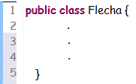
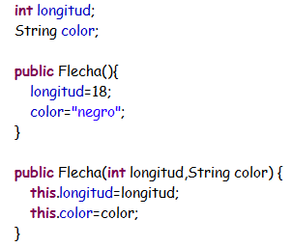
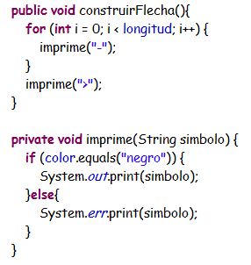

Clase Flecha
La clase Flecha corresponde a los objetos flechas que se quieren modelar.
En ella se tienen los siguientes atributos, constructores y métodos
Instructor: Cristian David Henao H.

Slide 7
Clase Flecha
Verifique como en el cuerpo de la clase, se tienen 2 constructores, uno por defecto (Sin Parámetros) y otro explicito al cual le agregamos parámetros.
Estos constructores tienen la función de «Construir» nuestro sistema, o darle los valores iniciales a los atributos del objeto Flecha.
Instructor: Cristian David Henao H.

Slide 8
Clase Principal

Slide 9
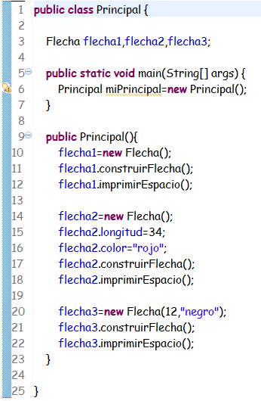
Clase Principal
La clase Principal se compone de 3 objetos diferentes de tipo Flecha.
Se compone de un main que se encarga de instanciar un objeto de la misma clase para poder trabajar con objetos no estáticos.
A la vez se cuenta con el constructor por defecto que permite crear las instancias
De cada objeto de tipo Flecha…
Analice como se trabaja con
Los diferentes objetos…
Instructor: Cristian David Henao H.

Slide 10

Ejecución
Por ultimo ejecute la aplicación y verifique el funcionamiento…
Note como se usa un mensaje de error para simular el color de la flecha, para eso se hace uso de un ciclo y condiciones simples…
Para finalizar modifique el sistema de modo que un usuario pueda definir la longitud de Las flechas.
Instructor: Cristian David Henao H.

